Slide 1


分享阳光，
分担风雨
——
阳光使者团
我们欢迎你！

Slide 2
社团简介
阳光使者团，由我校心理健康教育与咨询中心组建，在中心的心理健康老师直接指导下，本着“分享阳光、分担风雨”的宗旨，围绕着大学生心理健康的主题，开展了心理话剧，525心理健康活动周等系列品牌活动，是我校开展心理健康教育活动中最具规模、最专业的学生社团。
阳光使者们在志愿活动上也不该落后，与红十字会、微尘基金等公益组织建立了合作关系，致力于为特殊团体提供志愿服务。每年暑期，“阳光们”远赴中西部，为贫困地区儿童带去阳光，带去知识。

Slide 3
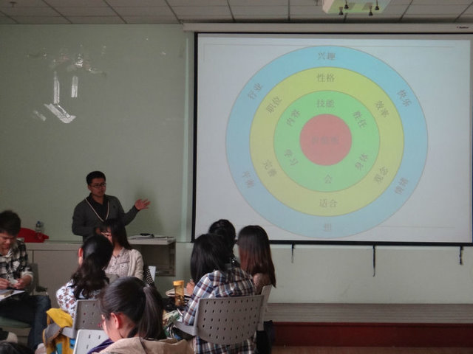
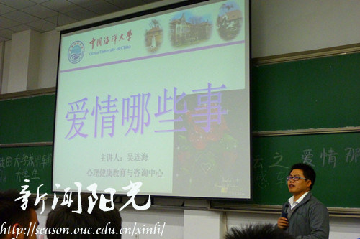
讲座与心理知识培训
如果你对心理感兴趣，那么加入我们是你正确的选择。在这里，会有海大知名的心理专家进行定期培训，还会举行与大学生心理健康有关的讲座。
这里还有专业的沙盘室和心理仪器，等待你来
探索发现，趣味多多。

Slide 4
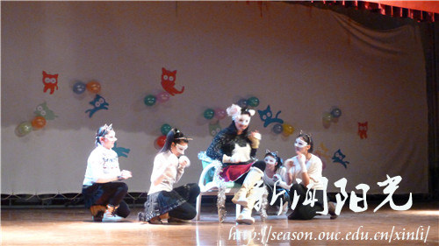

大型视觉心理晚会
在这里，每个热爱话剧表演的人都有将拥有登上舞台的机会，展现自我。

Slide 5
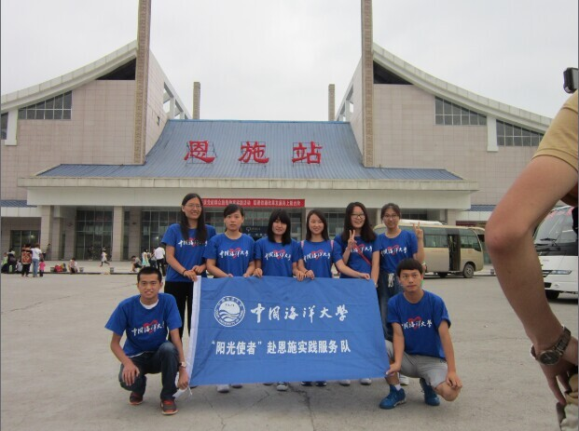
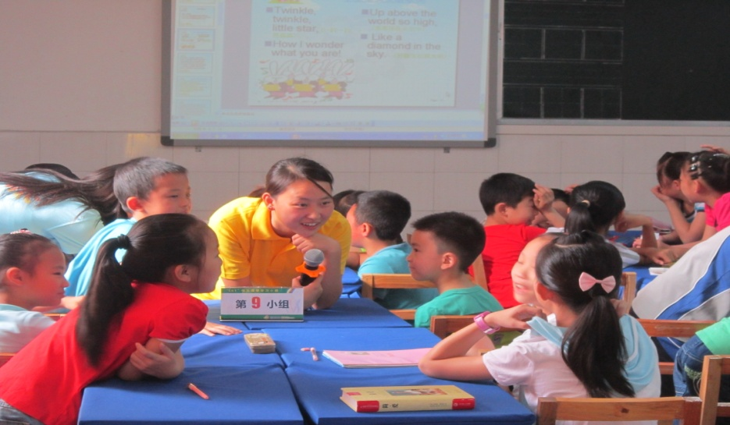
志愿活动
如果你也有一颗善良并且渴望给予爱的心灵，请跟随我们的脚步，走近中西部贫困地区，走近自闭症儿童，播撒阳光，传递希望。

Slide 6
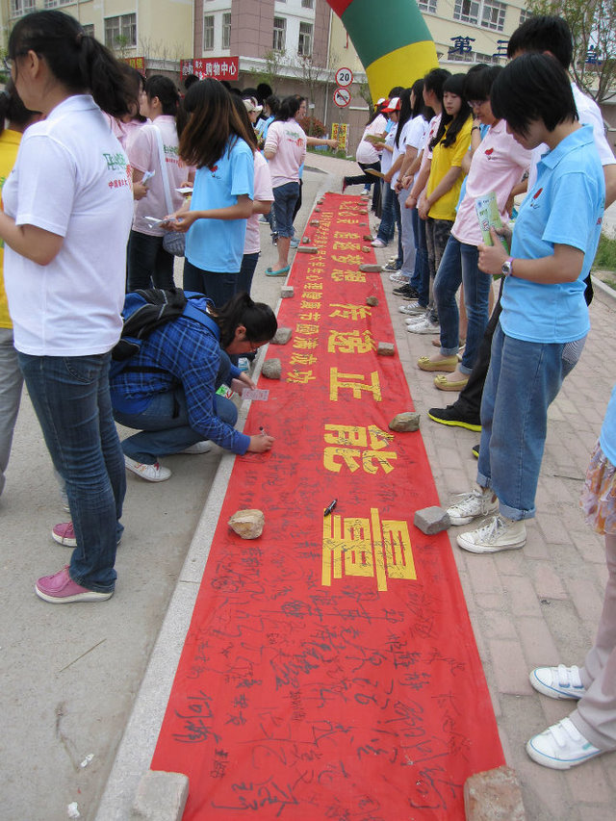
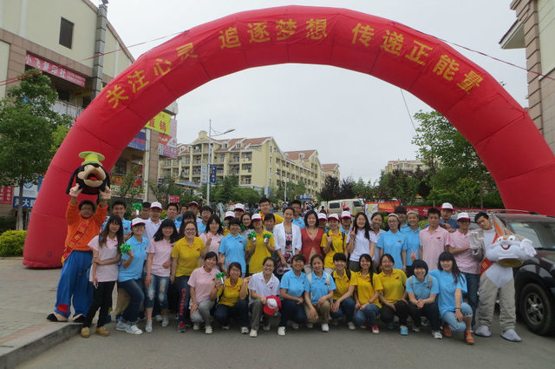
5.25“我爱我”心理健康活动宣传

Slide 7




部门设置与职能介绍
秘书处：文档书写管理，会务工作，财务管理，协助其他部门工作。
宣传部：活动宣传，海报绘制。
新闻部：活动报道，照片拍摄，网站新闻编辑管理。
剧社部：筹办大型视觉心理晚会，以及拍摄小型DV心理剧。
热线部：晚间在心理咨询中心接听学生的校内咨询热线电话
志愿者部：联系福利机构，前去做志愿服务，如自闭症儿童中心义工等。
活动部：策划与举办阳光使者团在学校的各种活动，如心理讲座等。
学术部：负责组织心理沙龙和座谈会，有机会参与老师课题项目

Slide 8

报名方式及地址
打开连接，下载报名表：http://pan.baidu.com/s/1qWug8yC
填好发至邮箱（10月4日前）yangguangszt@163.com
其他联系方式：
微博：中国海洋大学阳光使者团
人人：阳光

Slide 9

“赠人玫瑰，手留余香”，我们在传递一缕阳光时也映亮了自己的内心 。在阳光使者团，我们从不缺少感动和温暖。这个充满正能量的团队是否打动了你呢? 期待你的加入！
我们来了，你在哪儿？

